Slide 1

MERCADO GLOBAL DEL CAFÉ
Exploratory Data Analysis

Slide 2
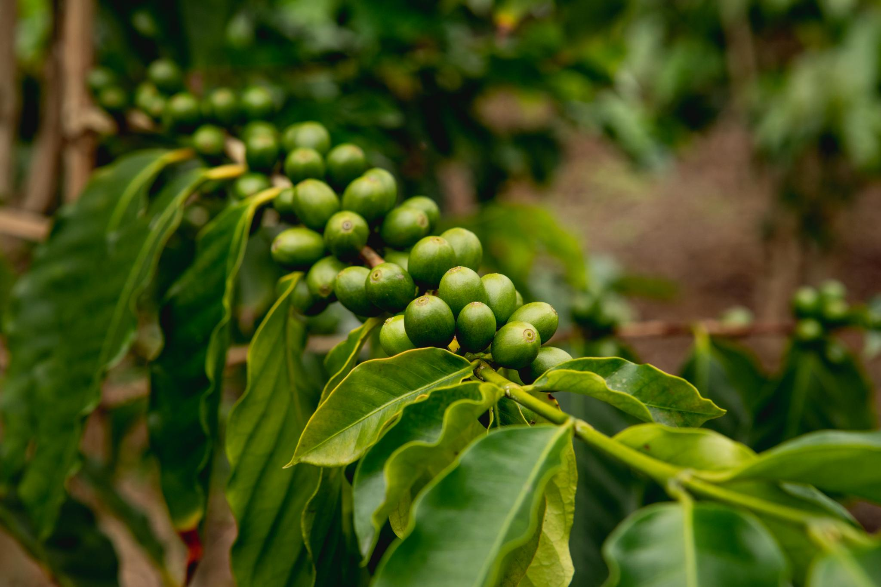
EDA DEL MERCADO GLOBAL DEL CAFÉ
Introducción
Contexto del problema
Hipótesis
Descripción de los datos
Limpieza y preprocesado
Análisis
Verificación de hipótesis
Conclusiones
Recomendaciones
Notes:
Origen de imagen: biblioteca de contenido de Microsoft 365
El café es una de las bebidas más consumidas a nivel mundial y destaca por su aroma y sabor únicos. Se cultiva principalmente en regiones tropicales y existen diversas variedades que ofrecen diferentes matices de sabor. Además, el café es parte fundamental de muchas culturas y rituales sociales.

Slide 3
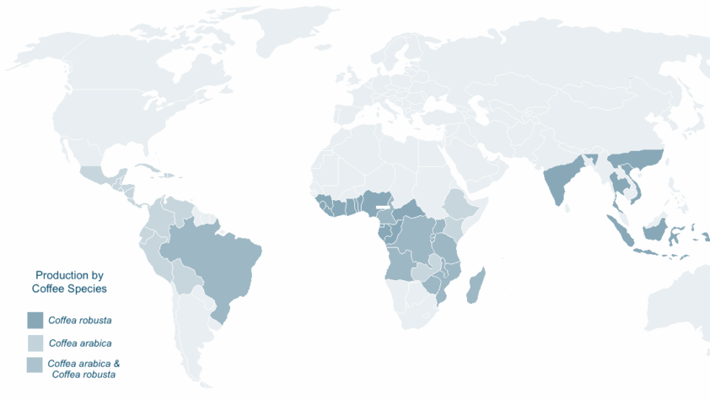
EL FASCINANTE MUNDO DEL CAFÉ
Popularidad Global del Café
  El café es una de las bebidas más consumidas en el mundo, valorado por su aroma y sabor únicos.
Cultivo en Regiones Tropicales
  Se cultiva en regiones tropicales, donde el clima favorece granos de alta calidad.
Diversidad y Cultura Cafetera
  Existen múltiples variedades con sabores distintos. El café es parte esencial de muchas culturas y momentos sociales.

Slide 4

OBJETIVO
Realizar un análisis exploratorio de datos (EDA) del mercado global del café.
Identificar patrones de distribución y concentración en:
  Producción
  Consumo
  Comercio internacional
Evaluar si el valor generado por el café se distribuye de manera homogénea entre los países productores.

Slide 5

OBJETIVOS ESPECÍFICOS
Identificar patrones de concentración en la producción de café por país. Comparar la distribución del consumo doméstico entre productores y consumidores.
Analizar el comercio internacional para ver qué países concentran las exportaciones.
Integrar estas variables en un análisis multivariante para definir perfiles de países y entender la orientación global del valor del café.

Slide 6

HIPÓTESIS
H1
✔️ Análisis Univariante
El valor total del café no se distribuye de forma homogénea entre los países productores.
➡️ Se verifica comparando valores agregados por país.
H2
✔️ Análisis Bivariante
Existe una relación positiva entre el volumen de producción de un país y su volumen de exportación de café..
➡️ Producción vs. exportaciones
➡️ Ideal para análisis bivariante (scatter + correlación)
“Los países productores de Arábica concentran un mayor valor total que los productores de Robusta.”
H3
✔️ Análisis Multivariante
Los países con mayor producción de café no son necesariamente los mayores consumidores internos.
➡️ Medible: producción vs. consumo
➡️ Dataset: production + domestic_consumption

Slide 7

DATOS REALES DEL MERCADO GLOBAL DEL CAFÉ
  Información por país y año
  Datos históricos (series temporales)
  Magnitudes expresadas en miles de sacos
  Cobertura: producción, consumo y comercio
  Gracias a estos datos, podemos analizar relaciones entre producción, consumo y comercio internacional del café.
  Fuente: International Coffee Organization (ICO) – Kaggle

Slide 8
LIMPIEZA Y PROCESADO DE LOS DATOS
Antes del análisis, los datos fueron preparados para garantizar calidad y consistencia.
Transformación de los datasets a formato largo, facilitando el análisis temporal.
Estandarización de nombres de columnas para mantener coherencia.
Conversión de variables a formatos numéricos adecuados.
Eliminación de valores nulos o no informativos.
Agregación de datos por país y periodo temporal.

Slide 9
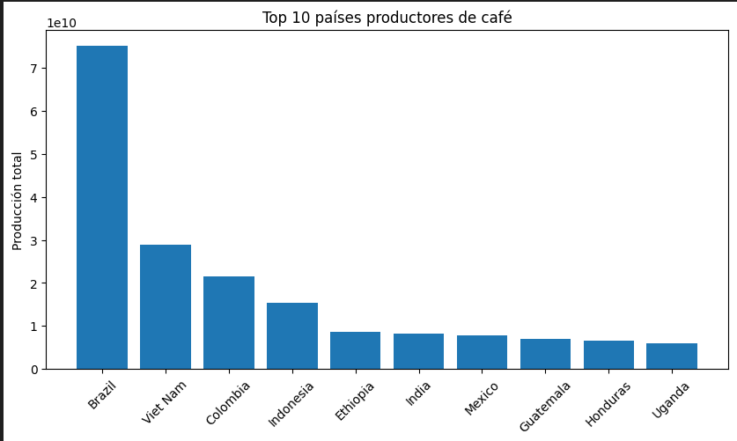
TOP 10 PRODUCCIÓN
Se observa que un número reducido de países concentra los mayores volúmenes de producción, lo que sugiere una distribución desigual del valor asociado al café.

Slide 10
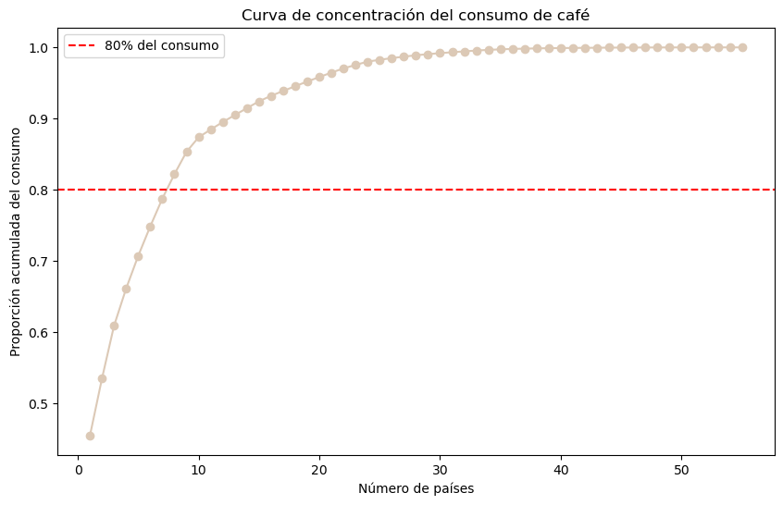
CONCENTRACIÓN ACUMULADA
La curva de concentración evidencia que 8 países concentran más del 80% de la producción total mundial de café. Esta relación confirma que la producción no se distribuye de forma homogénea entre los países productores.

Slide 11
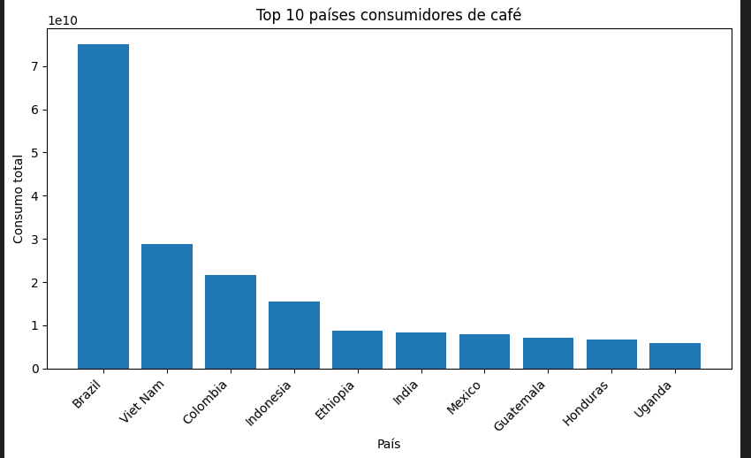
TOP 10 CONSUMIDORES DE CAFÉ
El consumo doméstico total de café está concentrado en pocos países. Esta concentración refleja que la demanda global también es desigual.
El patrón refuerza la desigualdad estructural del mercado internacional del café.

Slide 12
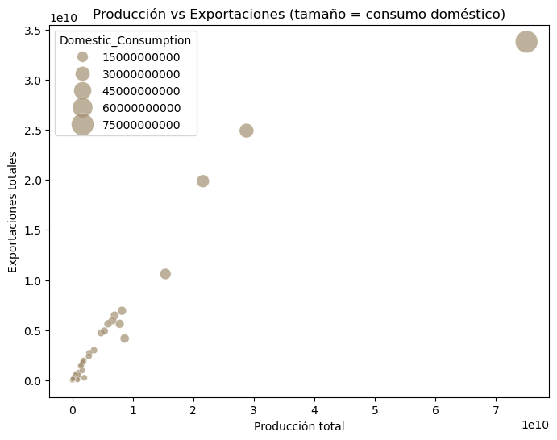
RELACIÓN ENTRE PRODUCCIÓN, EXPORTACIÓN Y CONSUMO
Relación entre producción total y exportaciones de café por país. El tamaño de los puntos refleja el nivel de consumo doméstico.
Los países con mayor producción también concentran más exportaciones.
Su consumo interno es relativamente bajo, lo que evidencia una orientación del valor del café hacia el mercado internacional.

Slide 13
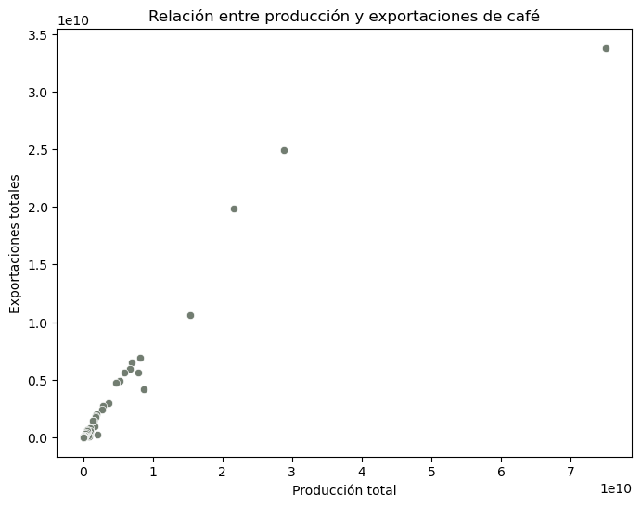
PRODUCCIÓN VS. EXPORTACIÓN
Los países con mayor producción suelen exportar mayores volúmenes.
Los outliers revelan un mercado dominado por unos pocos países con volúmenes extraordinariamente altos.
La mayoría de los países se sitúa en niveles de exportación mucho más bajos, evidenciando una desigualdad en la estructura del mercado.

Slide 14
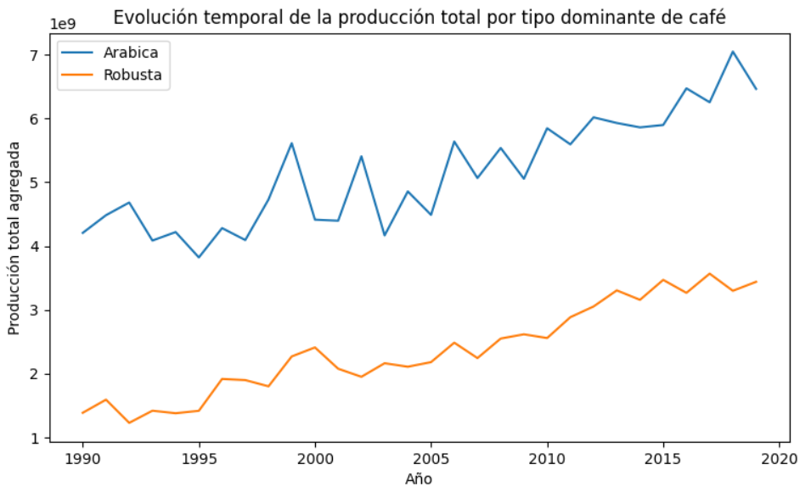
ARÁBICA VS. ROBUSTA
Arabica mantiene el liderazgo durante todo el período, aunque muestra mayores fluctuaciones, probablemente ligadas a su mayor sensibilidad climática.
Robusta crece de forma más estable y sostenida, aunque siempre por debajo de Arábica.
Ambos tipos presentan una tendencia claramente ascendente, reflejando el aumento global de la demanda.
La diferencia entre ambos se mantiene, pero Robusta reduce ligeramente la brecha gracias a su resiliencia y su uso industrial.

Slide 15

CONCLUSIONES
El mercado global del café muestra una alta concentración del valor económico. La producción, el consumo y el comercio internacional están dominados por un grupo reducido de países.
Esto revela una distribución desigual del valor del café.
Los principales productores presentan una fuerte orientación exportadora, reforzando esta estructura concentrada.

